Slide 1
System and Application Design
Toestandsdiagram
Koen Van Eyken

Slide 2
Toestandsdiagrammen
Concepten
Werkwijze
Case
2
Notes:
2

Slide 3
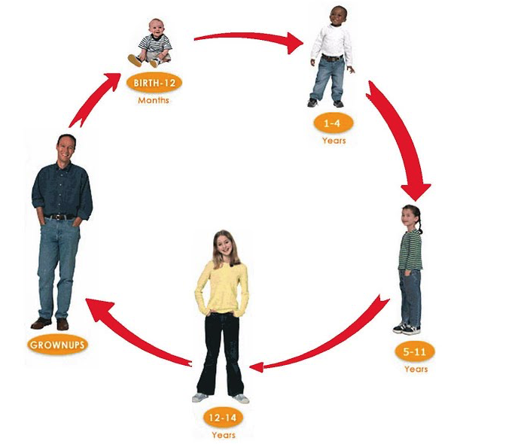
Toestandsdiagrammen - voorbeeld
Bron: https://sites.google.com/site/humanlifecycle/Home. (13/10/2020).
3
Notes:
3

Slide 4
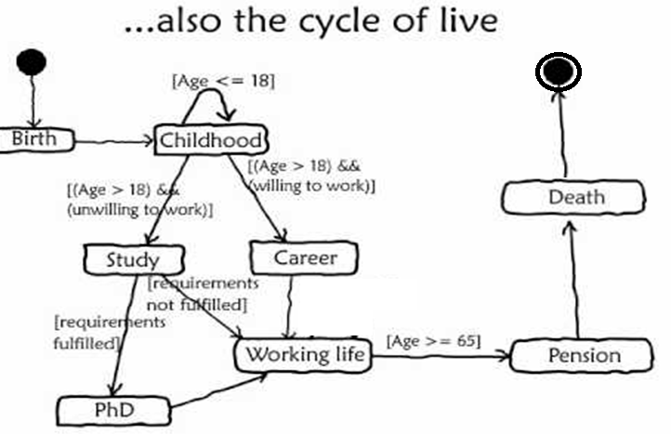
Toestandsdiagrammen - voorbeeld
Bron: https://www.youtube.com/watch?v=ABA3TGQVhTg&t=13s (BrainlessCreations, 13/10/2020)
4
Notes:
4

Slide 5
Concepten
Toestand
Stabiele staat waarin een object zich gedurende enige tijd bevindt.
Ieder object van klasse waarbij toestandsdiagram hoort bevindt zich altijd in één van de toestanden.
Figuur 12.1
5
Notes:
5

Slide 6
Concepten
Transitie
Transitie is een toestandsovergang.
Naar andere toestand, of naar zelfde toestand (zelftransitie).
Figuur 12.2.
Transitie wordt veroorzaakt door event (behalve automatische).‏
Event:
Figuur 12.3
Synchrone operatieaanroep
Ontvangen asynchroon signaal
6
Notes:
6

Slide 7
Concepten
Begin- en eindtoestand
Begintoestand = toestand waar object zich bevindt als het gecreëerd wordt.
Eindtoestand = toestand waarin het object niet meer ‘bestaat’ -> niet meer van toestand kan veranderen.
Figuur 12.4
Activiteit
Activiteit is een operatie die uitgevoerd wordt binnen tijd dat object zich in één toestand bevindt.
Figuur 12.5
7
Notes:
7

Slide 8
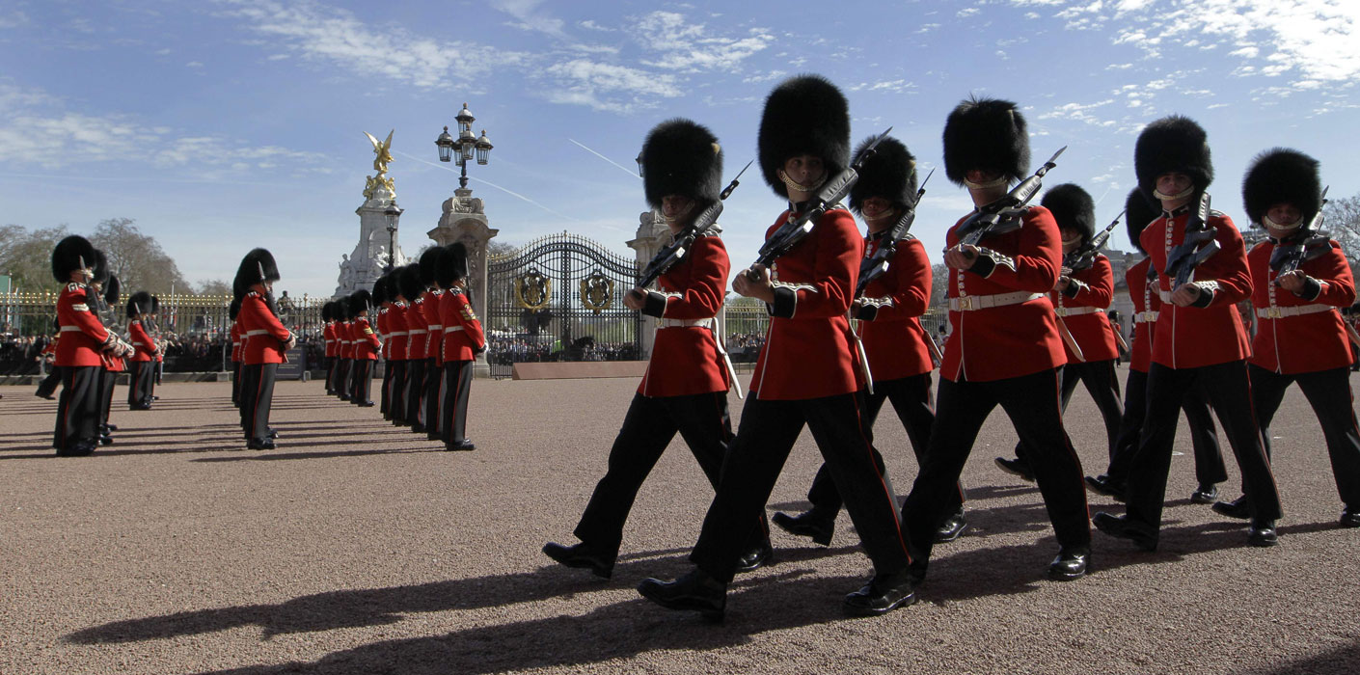

Concepten
Guard
8
Notes:
8

Slide 9
Concepten
Guard
Voorwaarde of transitie plaats kan vinden.
Figuur 12.6
Automatische transitie
Automatische transitie /completion / triggerless transition: wanneer activiteit in toestand is afgerond.
Steeds in combinatie met guard of activiteit.
Figuur 12.7
9
Notes:
9

Slide 10
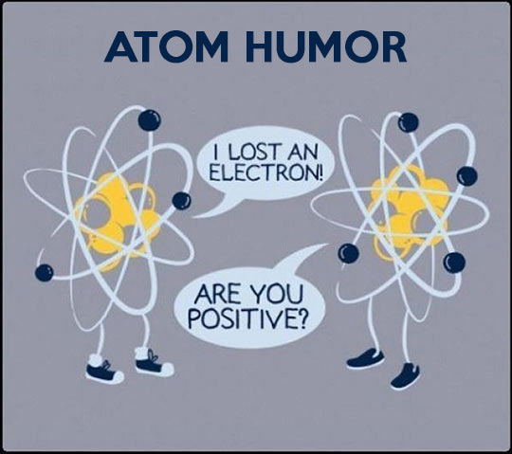
Concepten
Actie
Atomaire (niet opsplitsbaar) operatie
Altijd neveneffect van een transitie
Aanpassen attribuut, verzenden boodschap (^)‏
Figuur 12.8
10
Notes:
10

Slide 11
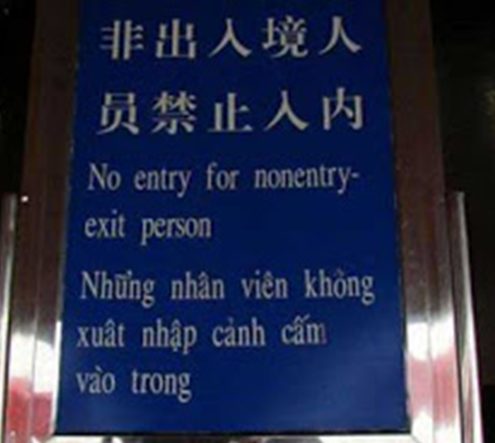
Concepten
Exit en Entry actie
Exit actie = uitgevoerd wanneer toestand wordt verlaten.
Entry actie = uitgevoerd wanneer object in de toestand komt.
Figuur 12.9
11
Notes:
11

Slide 12
Concepten
Subtoestanden
Toestanden mogen genest worden
Figuur 12.10
12
Notes:
12

Slide 13
Concepten
Samenvatting
Eventnaam (parameters)[guard] / actie
Geeft inzicht hoe gedrag object wijzigt in tijd gedurende zijn levensloop.
Één toestandsdiagram per klasse.
Komt uit real-time systemen, ook handig in administratieve toepassingen.
Toestandsdiagram
13
Notes:
13

Slide 14

Werkwijze
Niet voor alle klassen
(triviale levenslopen weglaten)‏
14
Notes:
14

Slide 15
Werkwijze
Stappenplan
Vind de toestanden waarin object zich kan bevinden.
Vind voor iedere event de bijbehorende transitie(s)‏.
Voeg eventueel begin- en eindtoestanden toe.
Voeg acties toe.
Voeg activiteiten toe.
Voeg eventueel overige informatie toe.
Itereer over de gedane stappen.
15
Notes:
15

Slide 16
Werkwijze
1. Vind de toestanden waarin een object zich kan bevinden
Uitgangspunt: verzameling van events (uit interactiediagram)‏
Figuur 12.11
Bij elk event vraag stellen:
Moet het object in bepaalde toestand zijn om de juiste service te kunnen leveren of om juist om te gaan met binnenkomende informatie? Saldo bv.
16
Notes:
16

Slide 17
Werkwijze
2. Vind voor iedere event de bijbehorende transitie
Elk event is aanvraag bepaalde service.
Vb. stort(bedrag)‏
3. Voeg eventueel begin- en eindtoestand toe
Na instantiatie van object: begintoestand?
Verschillende eindtoestanden mogelijk?
Vb. open, opheffen
Kan enkel vanuit bepaalde toestand en kan leiden tot nieuwe toestand.
17
Notes:
17

Slide 18
Werkwijze
4. Voeg acties toe
5. Voeg activiteiten toe
do activiteiten
6. Voeg eventueel overige informatie toe
Automatische transities, guards, entry, exit activiteiten
7. Itereer over de gedane stappen
Actie is neveneffect van transitie (Vb. opheffen -> uitbetalen)
Aanpassen van klassediagram
18
Notes:
18

Slide 19
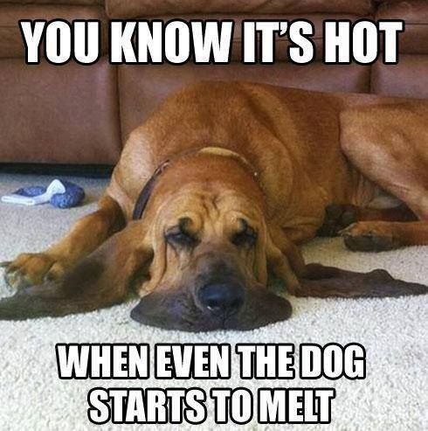
Case
Zie boek blz. 159 t/m 167
© AP 2020 | 19
Notes:
19

Slide 20
Vragen?

